Slide 1


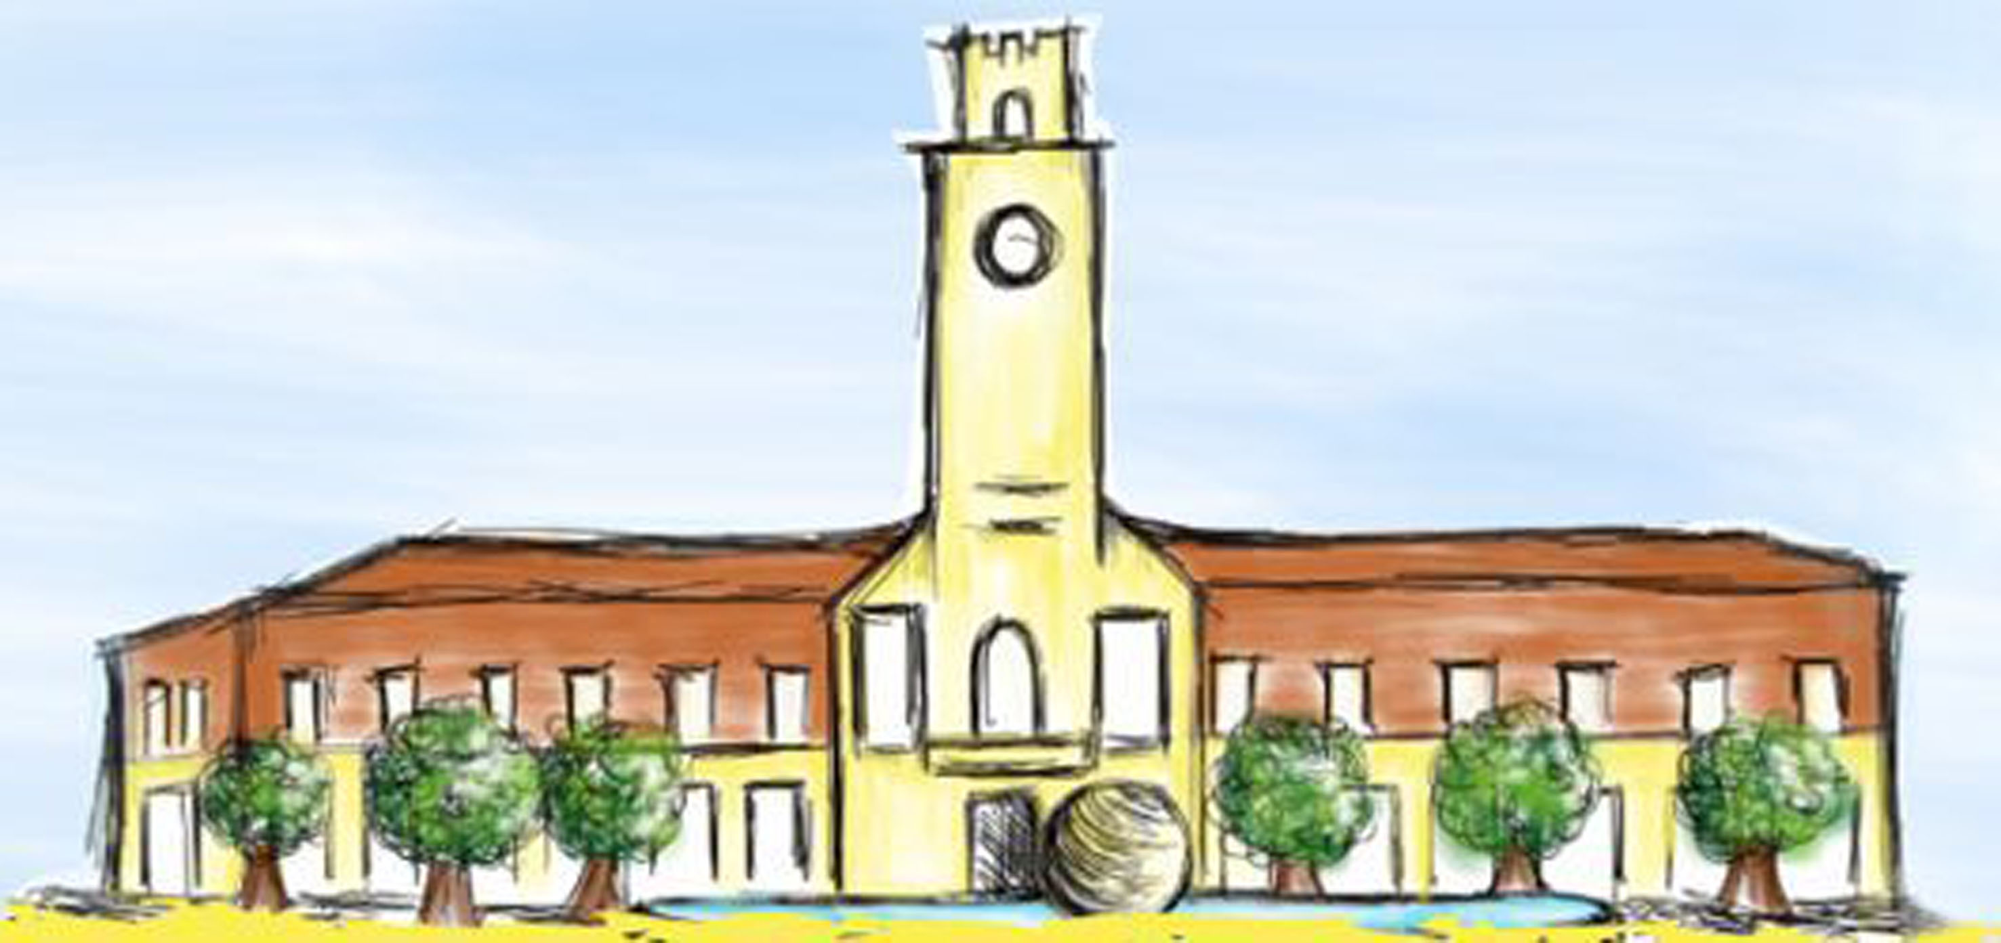
Facoltà di Scienze della Formazione
Cdl Scienze della Formazione Primaria
L’APPRENDIMENTO DELLA GEOMETRIA
TRA SPAZIO GEOMETRICO E SPAZIO RAPPRESENTATIVO
Un percorso didattico attraverso
il territorio e l’architettura della città di Latina
Daniela Scali
Minicorso “Insegnare la matematica ai bambini a partire dall’esperienza”
Roma, 23 maggio 2013

Slide 2
Facoltà di Scienze della Formazione
Cdl Scienze della Formazione Primaria
L’APPRENDIMENTO DELLA GEOMETRIA
TRA SPAZIO GEOMETRICO E SPAZIO RAPPRESENTATIVO
Un percorso didattico attraverso
il territorio e l’architettura della città di Latina
Progetto realizzato da Daniela Scali
Relatore: Prof.ssa Ana Millán Gasca
Correlatore: D.ssa Viviana Rossanese
Scuola primaria: Oddino Montiani
di Latina (presso I.C. Giovanni Cena)
Classe: IV A

Slide 3






QUADRO TEORICO

Slide 4
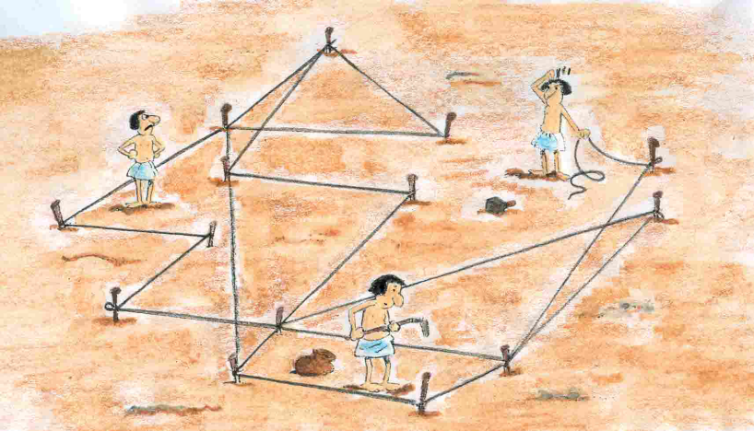
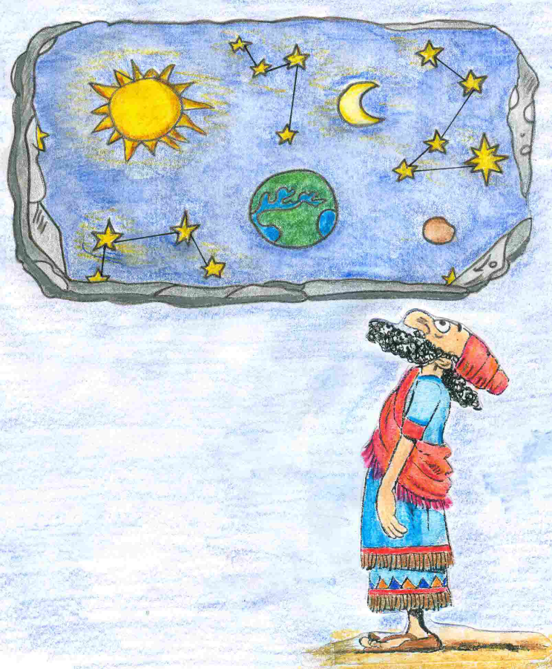
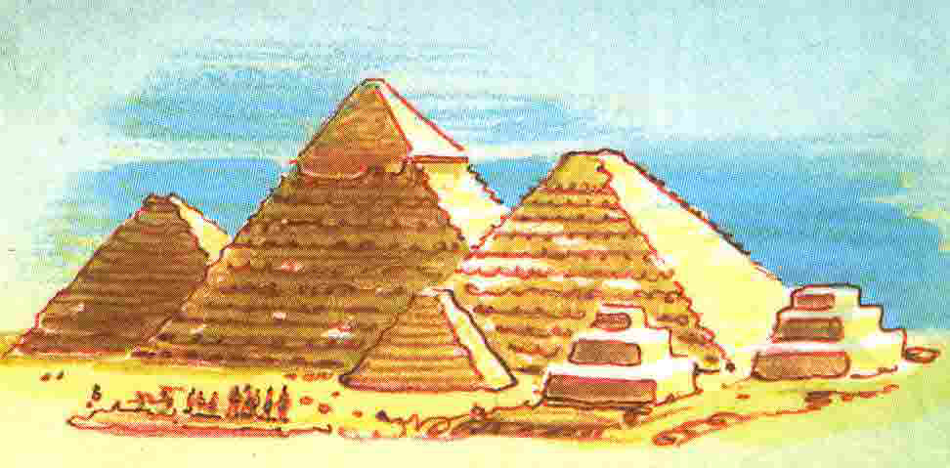
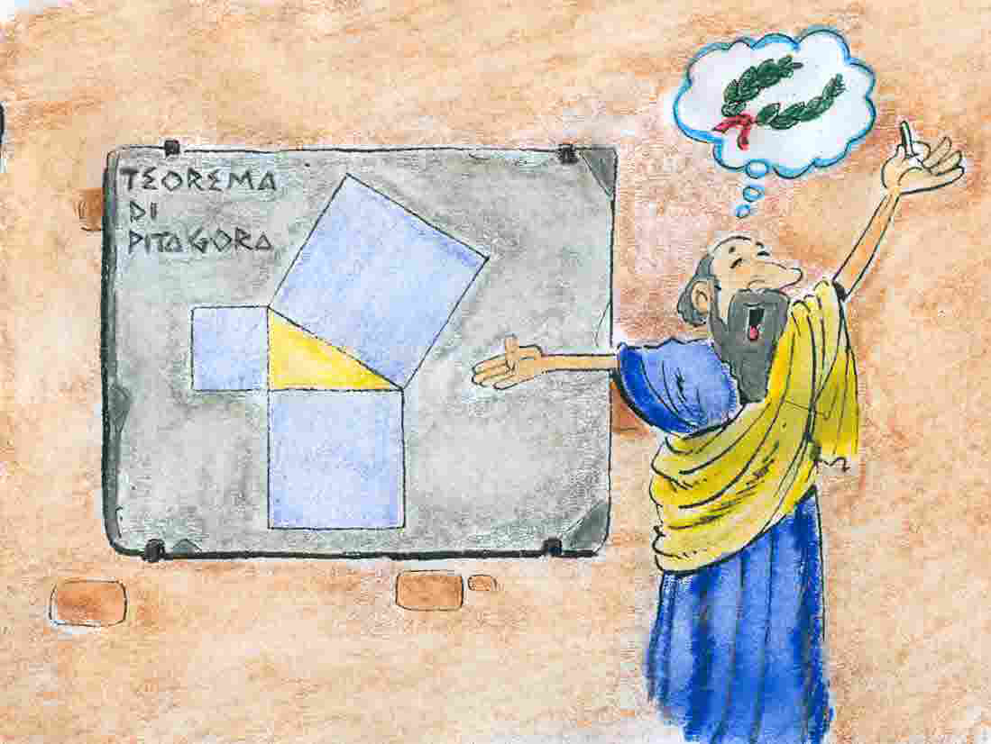
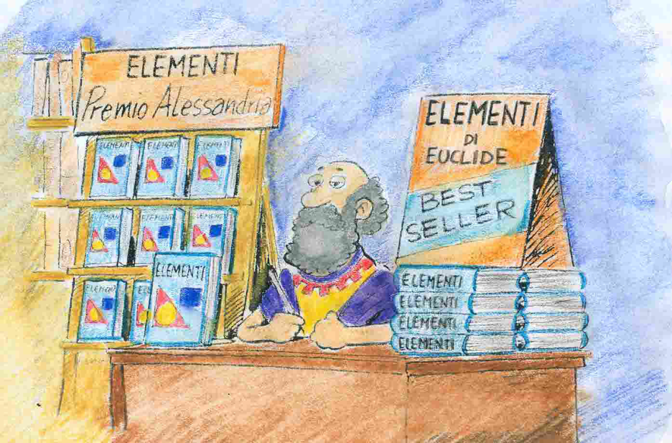
… Agrimensura
I U.D.
Come è nata
la geometria?
A come …
… Astronomia
… Architettura
… Astrazione

Slide 5
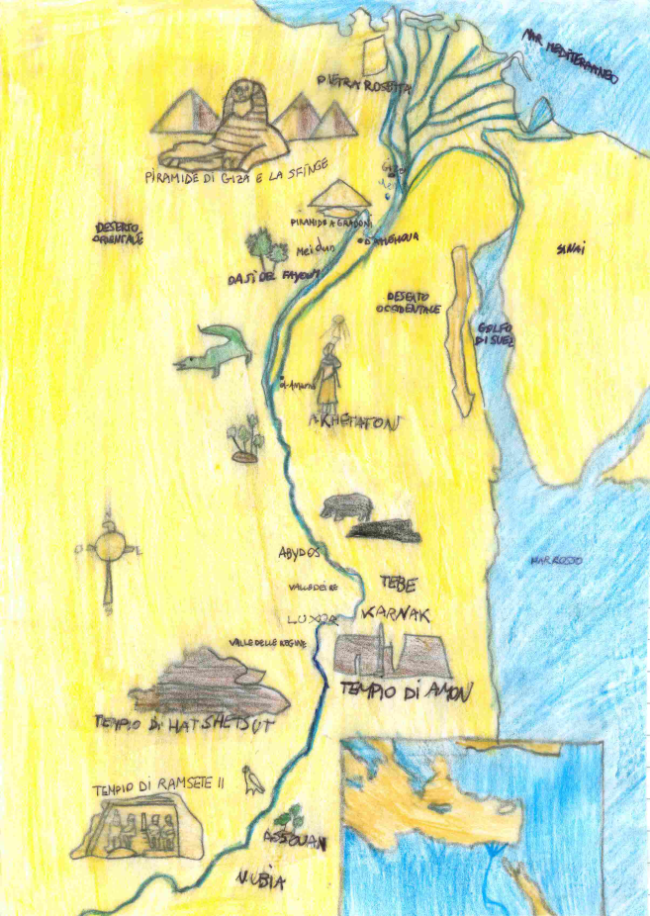
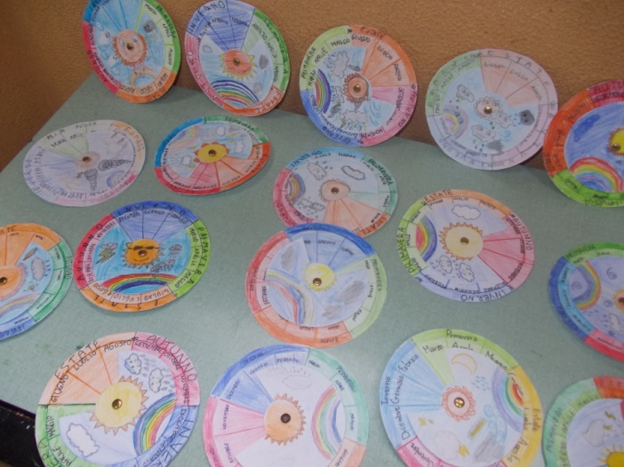
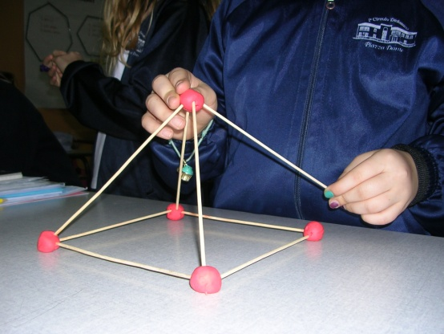
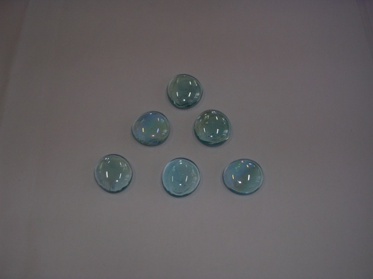
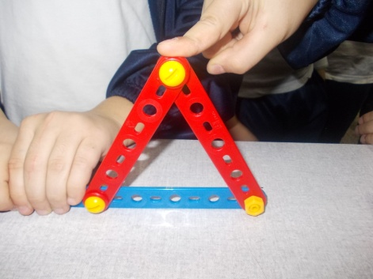
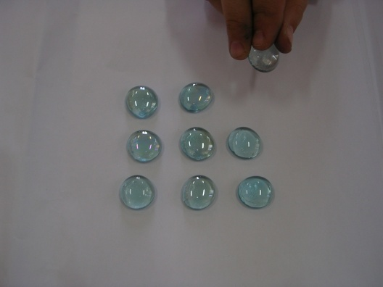
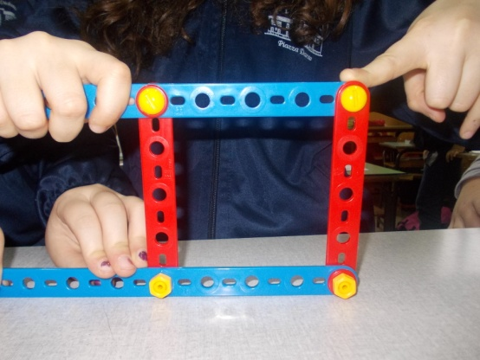
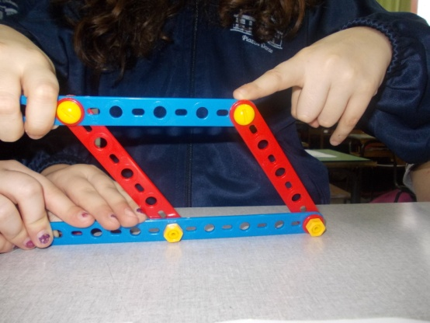
I U.D.
Gli alunni all’opera …
Valle
del
Nilo
I Babilonesi e il tempo ciclico
Costruisco una piramide
Il triangolo è indeformabile!
Numeri figurati

Slide 6
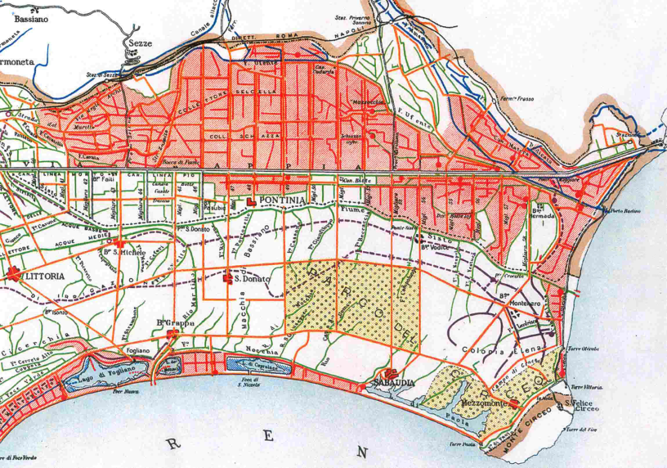
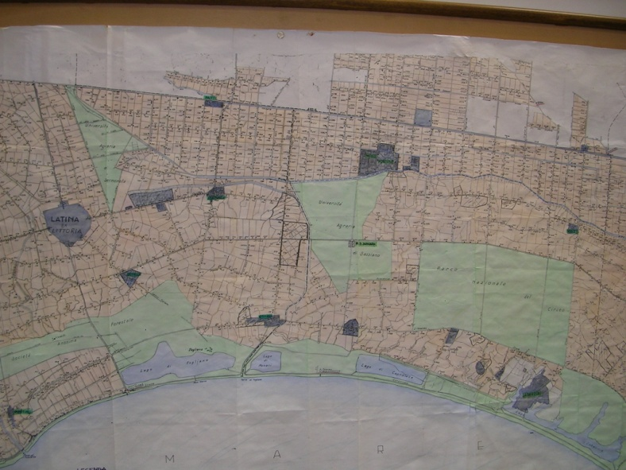
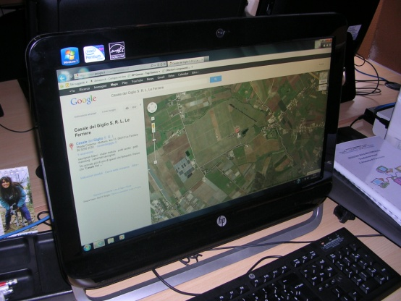
I U.D.
Gli alunni
all’opera …
Nella Pianura Pontina come nell’Antico Egitto

Slide 7

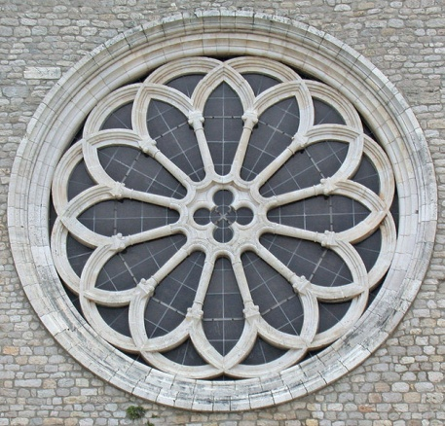
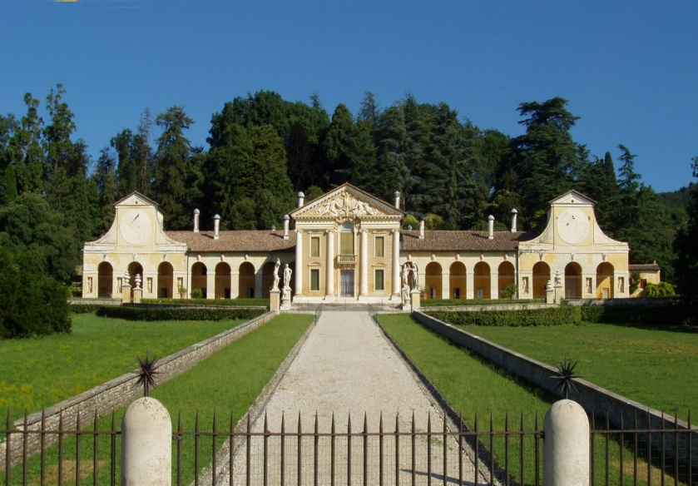
II UD
Geometria, disegno e arte:
oltre la misura
A
Pieghiamo
la carta
B
Teorema di Pitagora
Tassellature
Rosoni
Simmetria

Slide 8
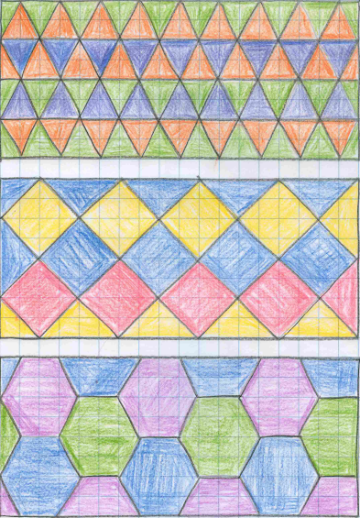
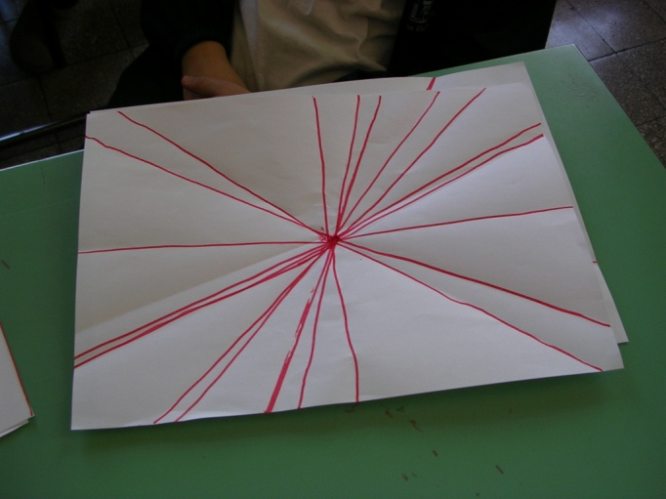
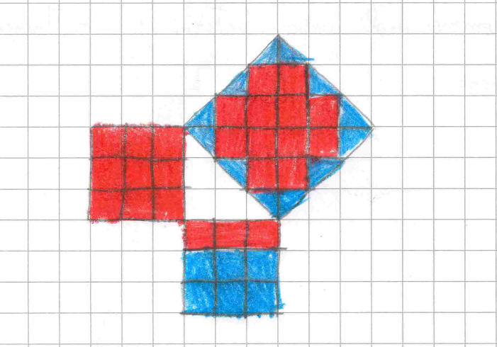
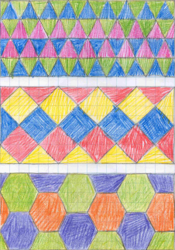
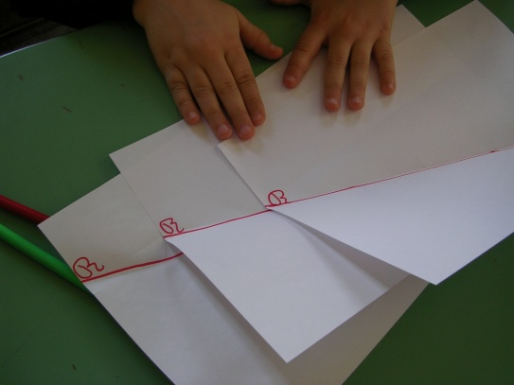
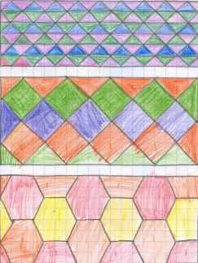
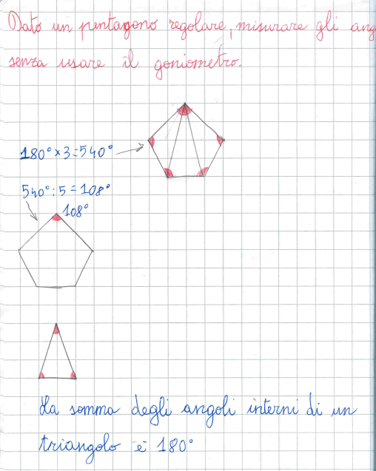
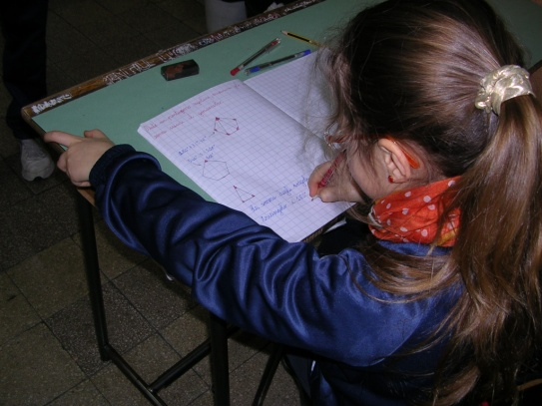
II U.D.
Gli alunni all’opera …

Slide 9
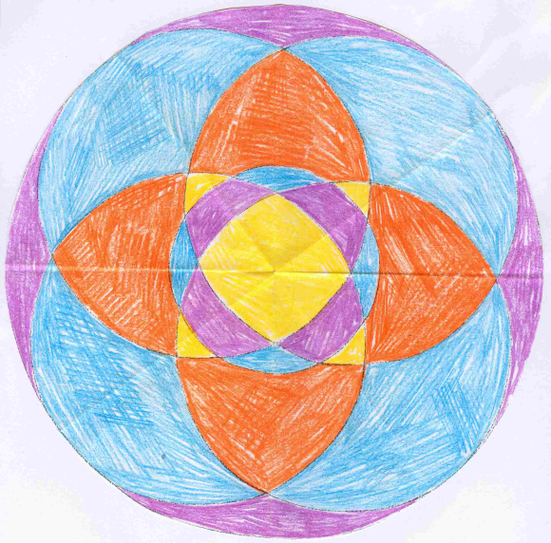
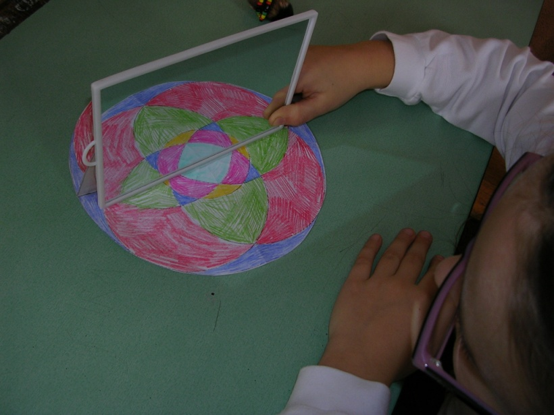
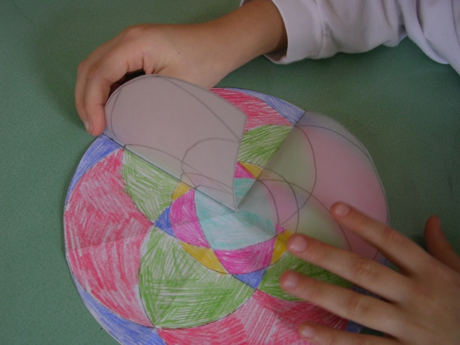
II UD
Gli alunni all’opera

Slide 10
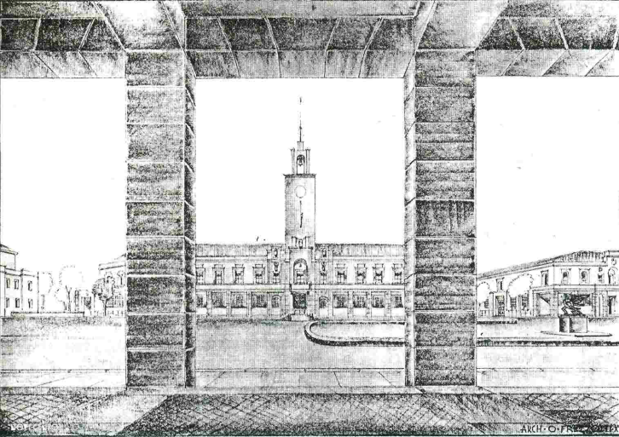
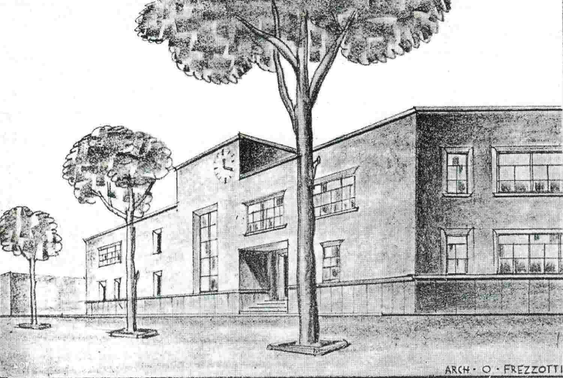
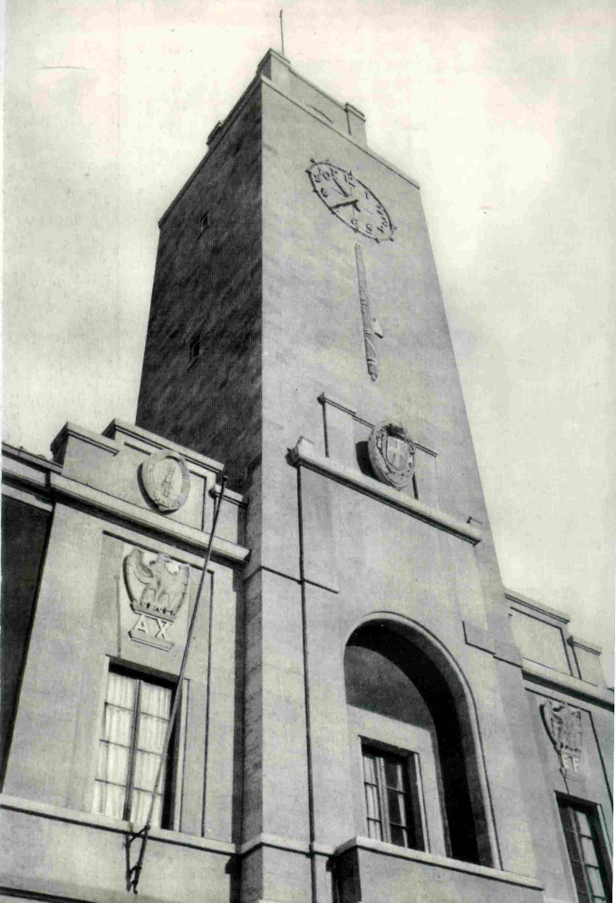
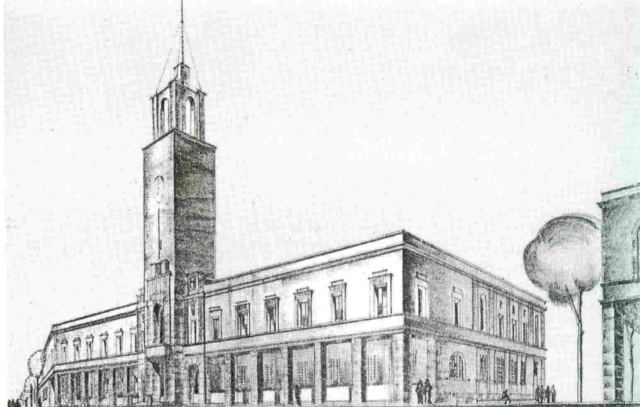
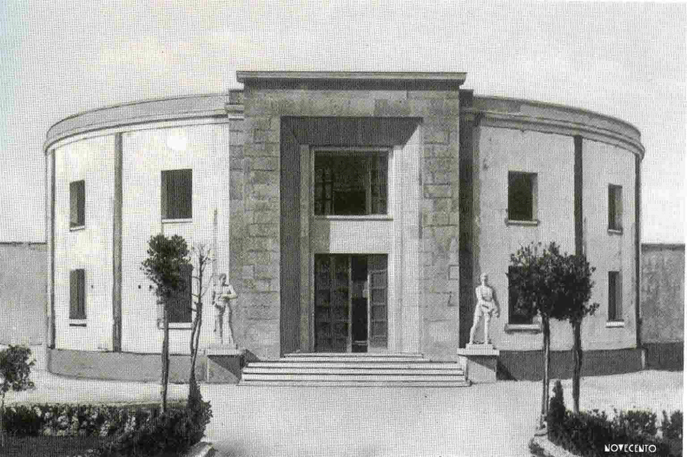
III U.D.
Alla scoperta
della geometria…
… nella mia città,
Latina!

Slide 11
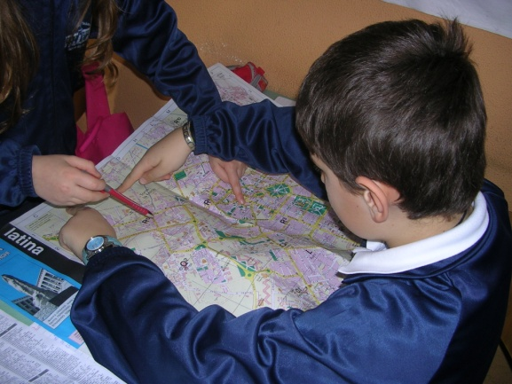
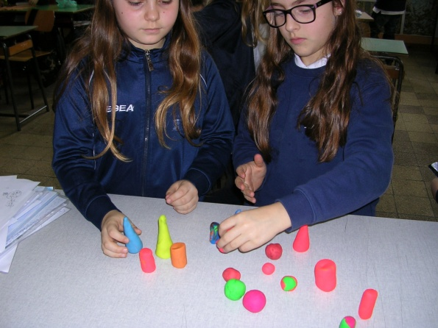
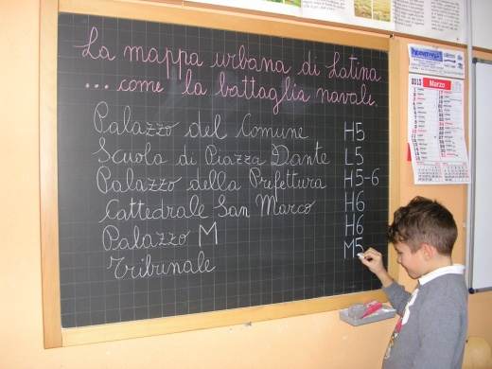
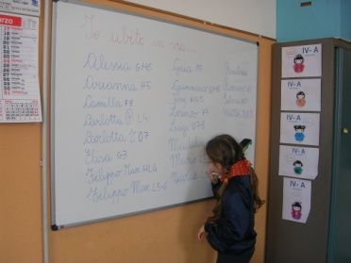
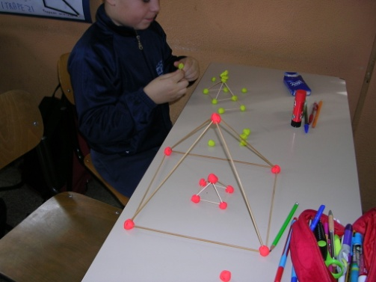
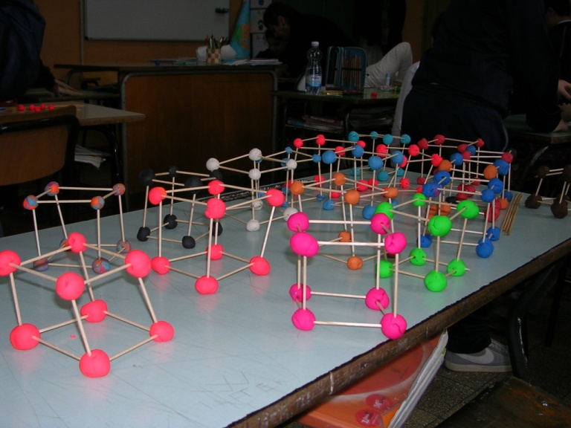
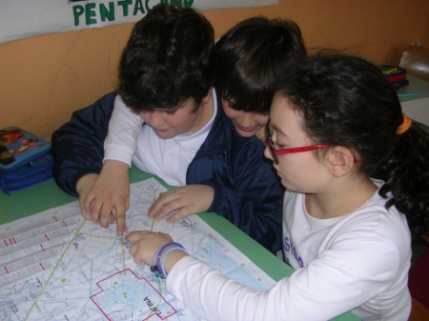
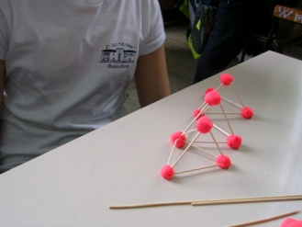
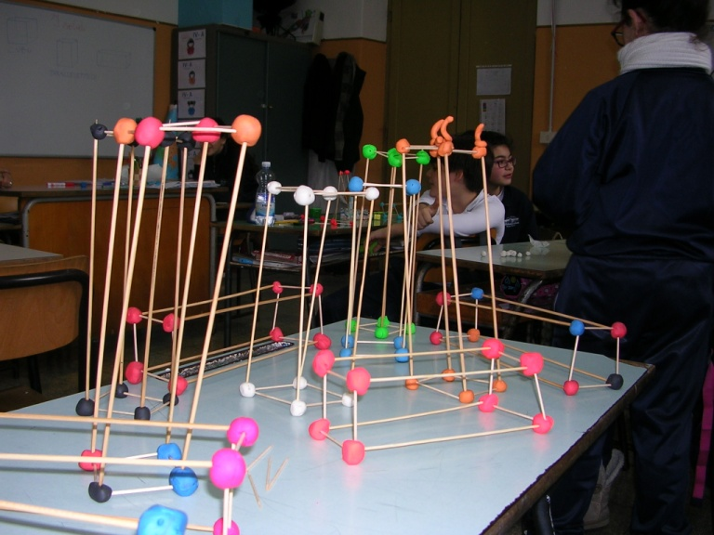
Solidi che non rotolano
III U.D.
Dalle mappe…
Gli alunni all’opera …
Strutture di solidi
… al piano cartesiano

Slide 12
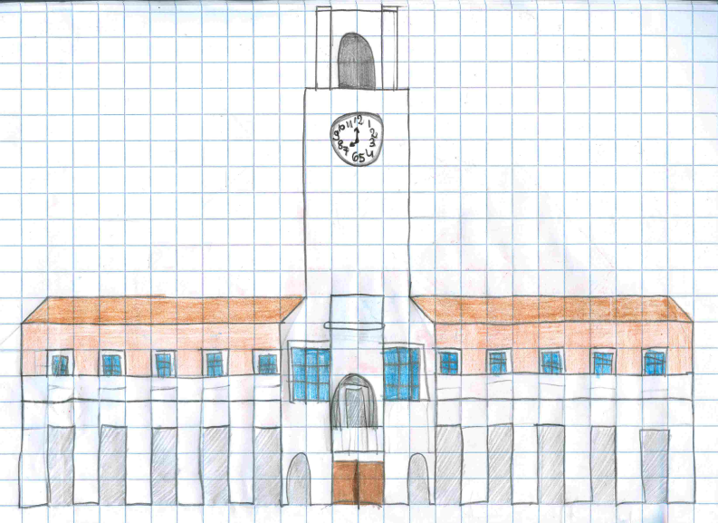
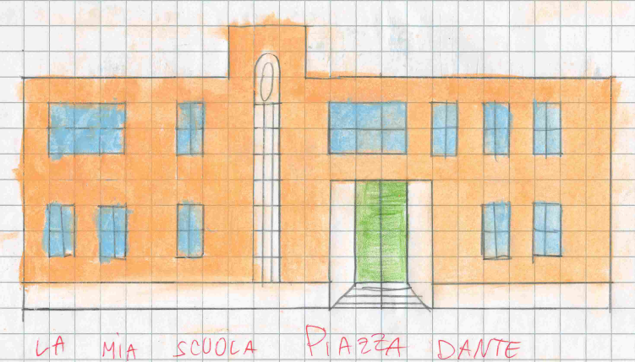
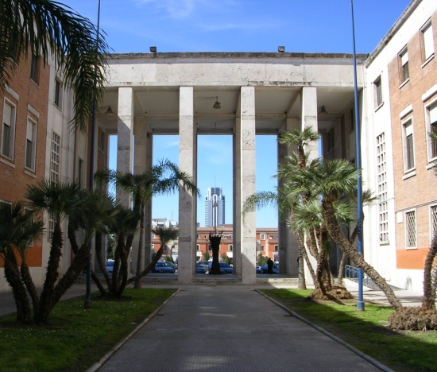
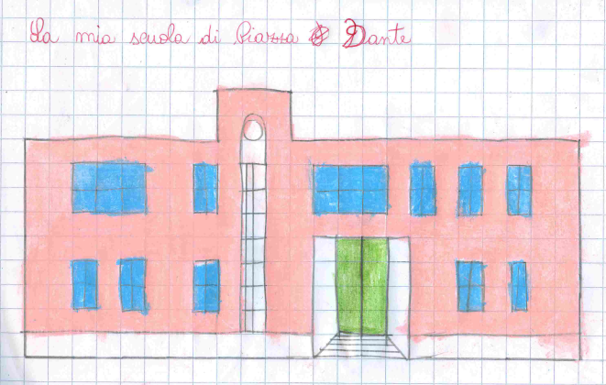
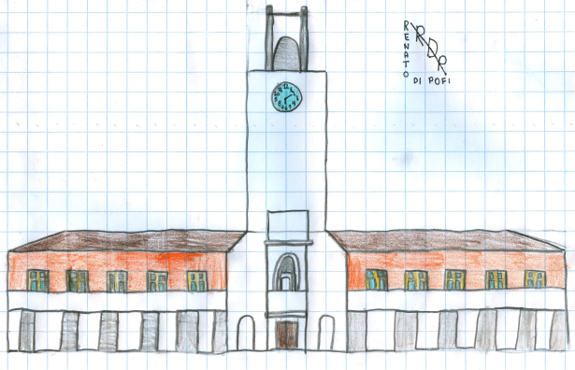
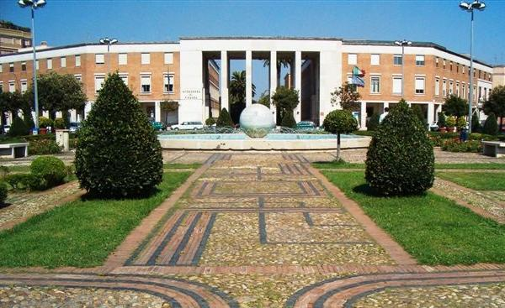




E’ simmetrico
III U.D.
Non è simmetrico
Gli alunni all’opera …

Slide 13

Saluti da Latina,
città del Novecento.

